Slide 1
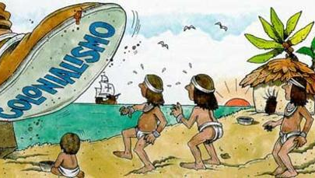
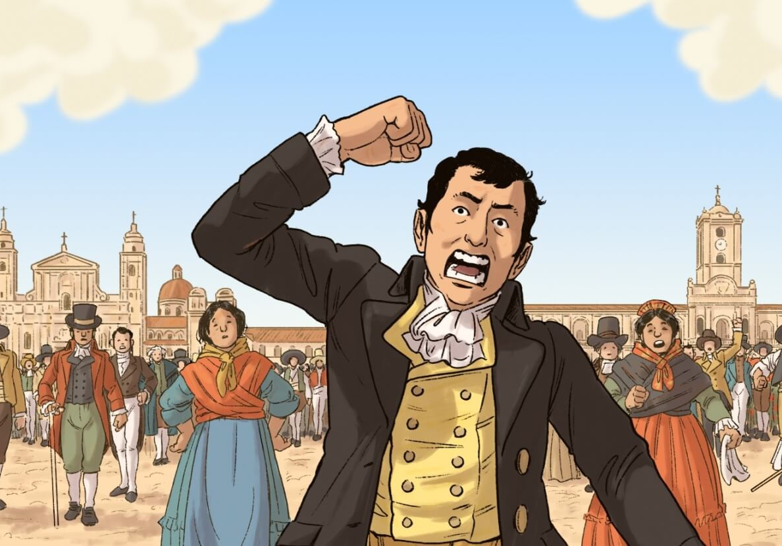
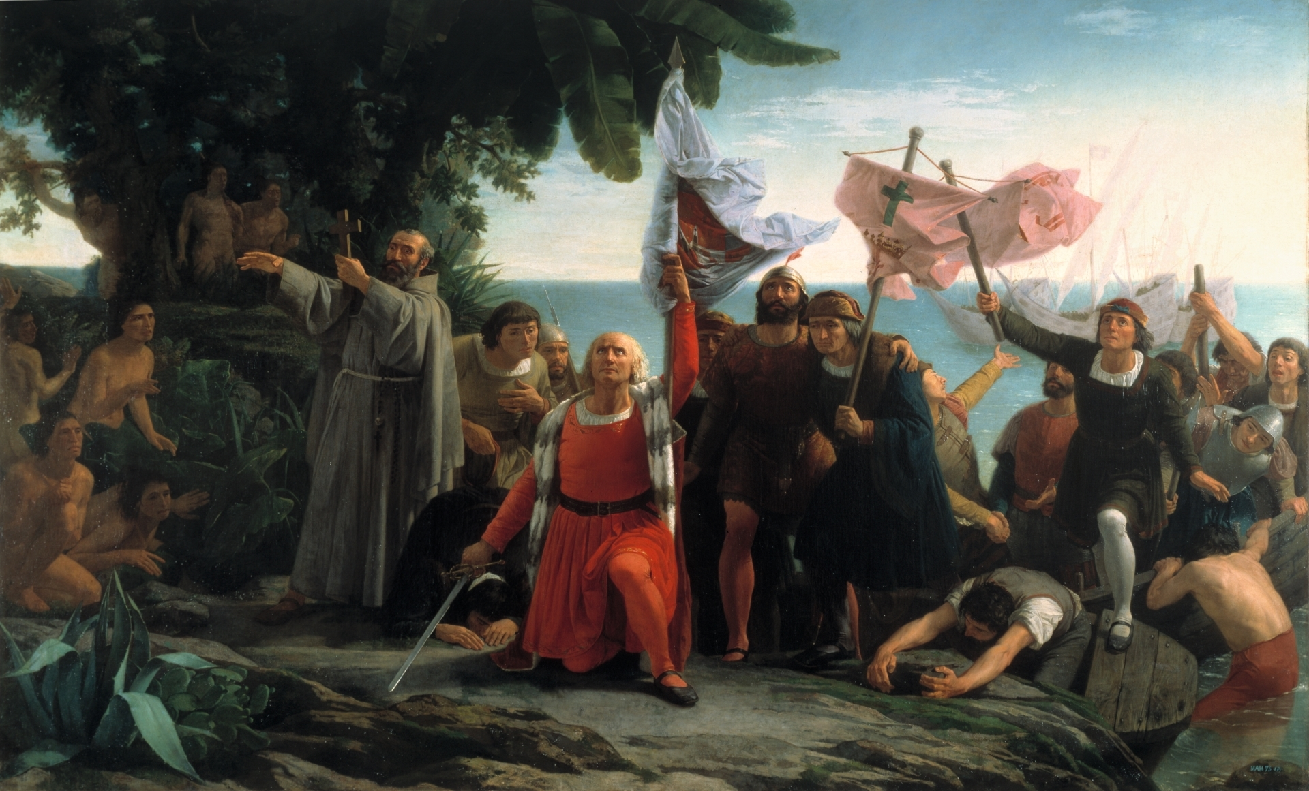
Unidad 3: Conquista, colonización e Independencia

Slide 2
La Conquista española de América
Cristóbal Colón llega a América en 1492.
Las expediciones posteriores consolidan la ocupación del territorio: en Perú, Pizarro; en Ecuador, Benalcázar.
Conquista violenta del Imperio Inca; resistencia de líderes como Rumiñahui.
Alianzas indígenas, enfermedades y conflictos internos facilitaron la Conquista.

Slide 3
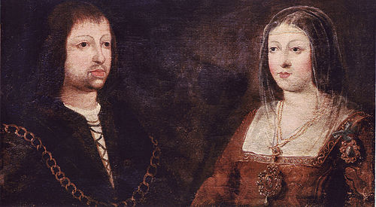
La religión traída de España: el catolicismo
España como reino unificado: matrimonio entre Isabel de Castilla y Fernando de Aragón.
Religión como un pilar de la corona: persecuciones a otros credos. Ej. Expulsión judía de 1492.
Uso de la Inquisición en América.
Justificación religiosa de la Conquista: contra el paganismo y la barbarie.
Bula papal de Alejandro IV (1493).
Cuatro órdenes clave: franciscanos, dominicos, agustinos y jesuitas
Educación religiosa como elemento clave
Cultos aborígenes: eliminación o sincretización

Slide 4
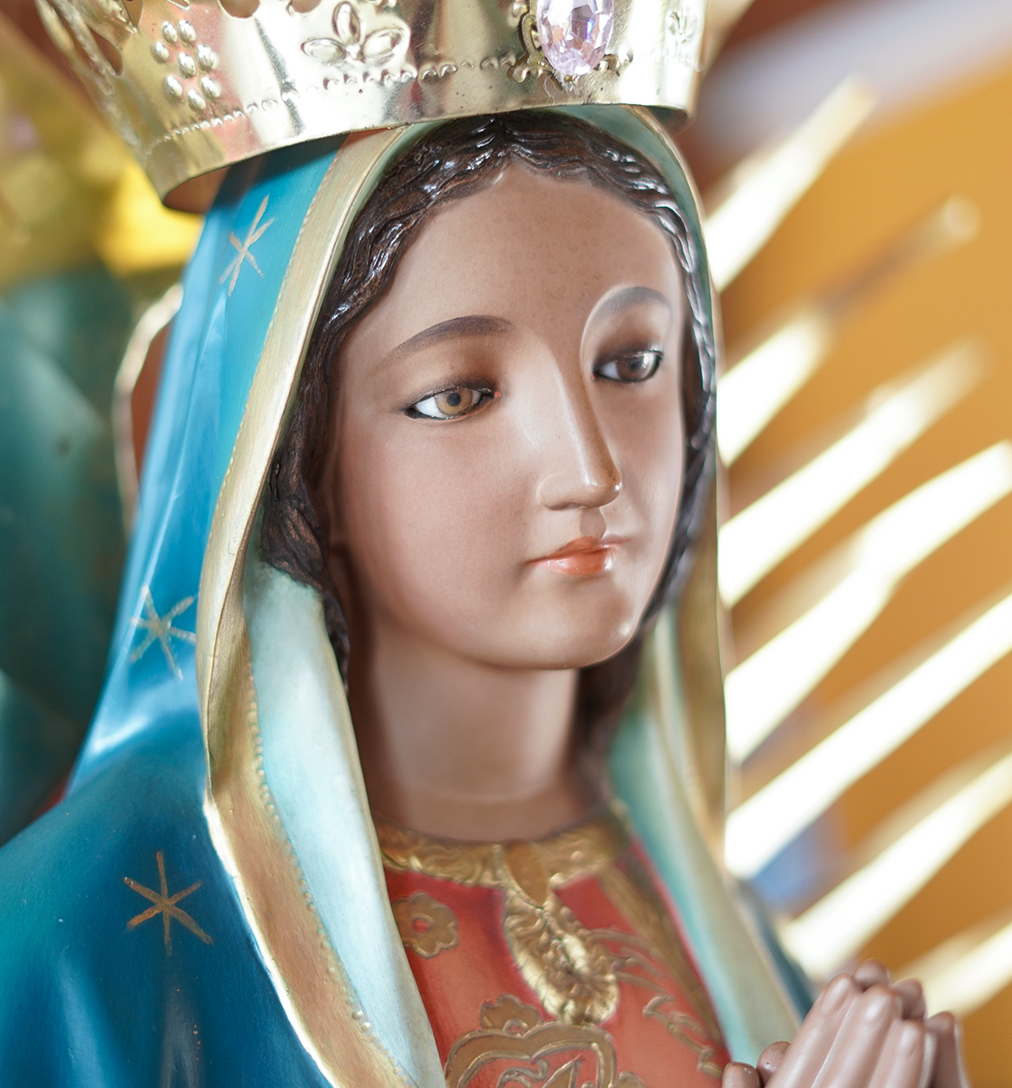
Sincretismo cultural y religioso
Fusión entre religiones indígenas y cristianismo.
Permanencia de idiomas, costumbres y festividades indígenas.
Reinterpretación de símbolos y prácticas bajo el dominio colonial.

Slide 5
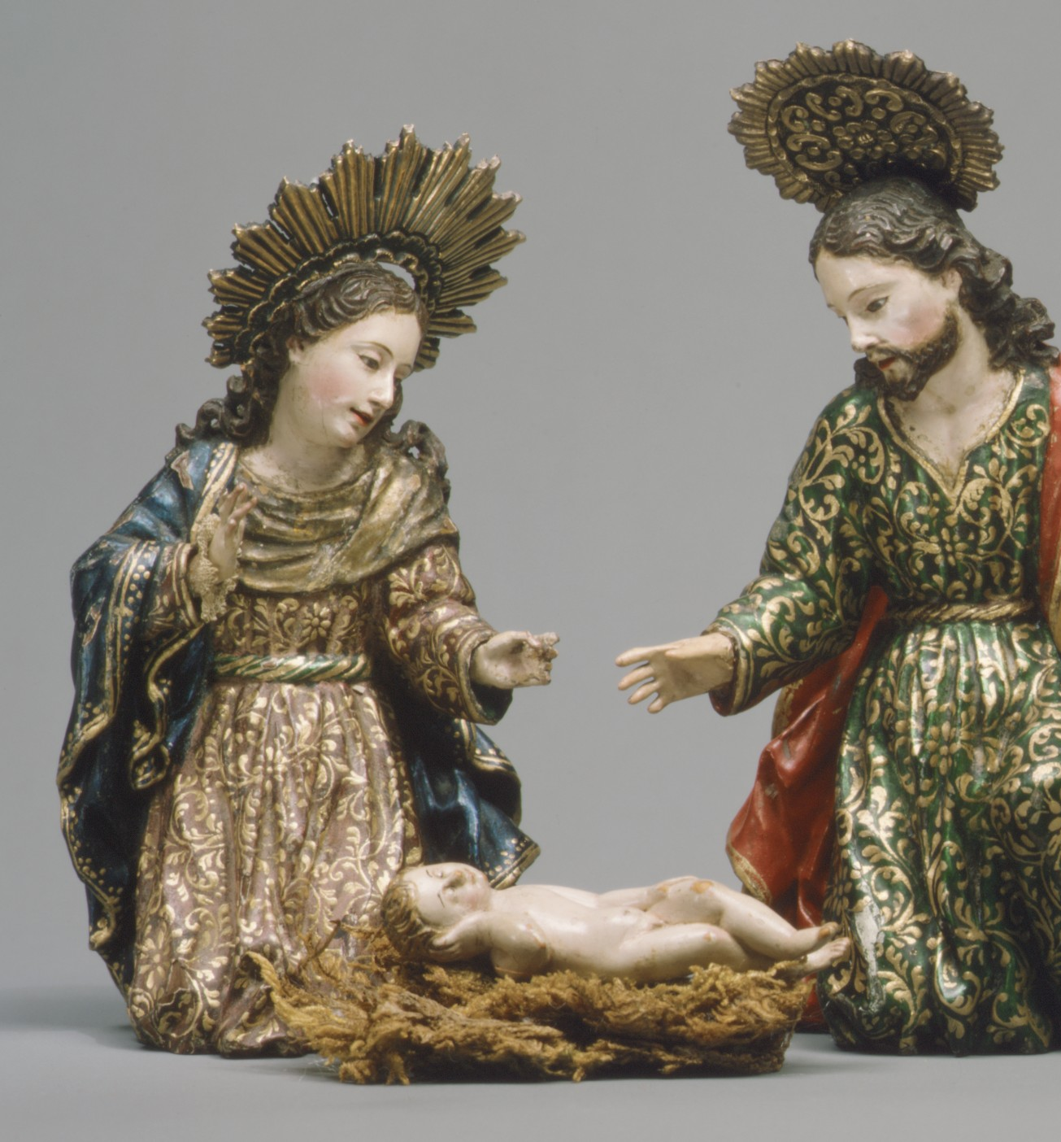
Arte como forma de evangelización
Arquitectura: Iglesias barrocas, conventos y plazas como centros de poder.
Pintura: Temas religiosos, influencia europea, escuelas indígenas (ej. Escuela Quiteña).
Escultura: Imágenes religiosas en madera policromada, expresión de la fe y el control.
Tarea opcional: Museo de las Madres Conceptas.

Slide 6
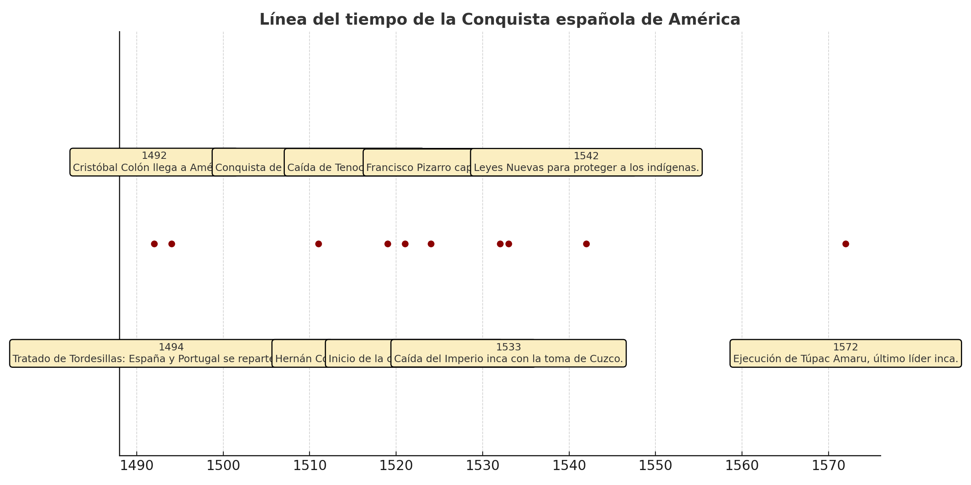
Hechos destacados de la Conquista
1511
Conquista de Cuba.
1519
Conquista de México por Cortés (Imperio azteca, Moctezuma, Tenochtitlán).
1521
Caída del Imperio azteca.
1524
Conquista de Centroamérica
1532
Captura de Atahualpa por Pizarro
1533
Toma del Cuzco
1542
Nuevas leyes para proteger a los nativos (impulsadas por Las Casas y aprobadas por Carlos V).

